Slide 1
Итоги и перспективы реализации Всероссийского профориентационного проекта «Билет в будущее» в Республике Татарстан
Залялова Анфиса Григорьевна, директор ГАПОУ «Казанский педагогический колледж»,
Королева Наталья Сергеевна, руководитель Центра опережающей профессиональной подготовки

Slide 2
Реализация профориентационного минимума в Республике Татарстан. Республиканские организационные мероприятия
Определение единой региональной нормативной правовой базы
Определение единой муниципальной нормативной правовой базы
Определение единой нормативной правовой базы общеобразовательной организации
Министерства и ведомства
Региональный оператор по реализации профориентационного минимума –
«Центр опережающей профессиональной подготовки РТ» на базе ГАПОО «Казанский педагогический колледж»
(= региональный оператор Всероссийского флагманского проекта «Билет в будущее» https://copp16.ru/)
Профессиональные образовательные организации
(СПО ВО)– площадки проведения профориентационных мероприятий: профессиональные пробы, мастер-классы
Дополнительное образование
ОЭЗ «Алабуга», предприятия и организации – площадки проведения профориентационных экскурсий, мастер-классов
Общеобразовательные организации

Slide 3
Реализация профориентационного
Всероссийского проекта «Билет в будущее» в РТ
Достижение показателей 2021 – 2023гг. Планы на 2024г.
Показатели | 2021 | 2022 | 2023 | 2024
учащиеся, охваченные профориентационными мероприятиями в рамках Проекта | 7816 | 9435 | 29138 | 31298
учащиеся посетили профессиональные пробы на базе региональных площадок | 4320 | 3772 | 5210 | ≥4186
педагоги-навигаторы прошли обучение на курсах повышения квалификации, организованные ФО | 144 | 126 | 352 | ≥522
учащиеся посетили интерактивную выставку практикум «Лаборатория будущего» в парке «Россия – моя история» | 3215 | 4642 | 10207 | ≥6542
партнеры – предприятия организаций РТ | - | - | 20 | 82
посетили предприятия-партнеры (экскурсии, мастер-классы) | - | - | 7190 | ≥4186
общее количество уникальных учеников, принявших участие в профориентационном фестивалях на базе ЦОПП, ОЭЗ «Алабуга», ЮМАКС |  |  | 765 | ≥800
Школы-партнеры в рамках реализации ЕМП |  |  |  | 12

Slide 5
Распределение академических часов в соответствии с уровнем реализации ЕМП

Slide 7
Занятия курса «Россия – мои горизонты» (версия 04.24)

Slide 8
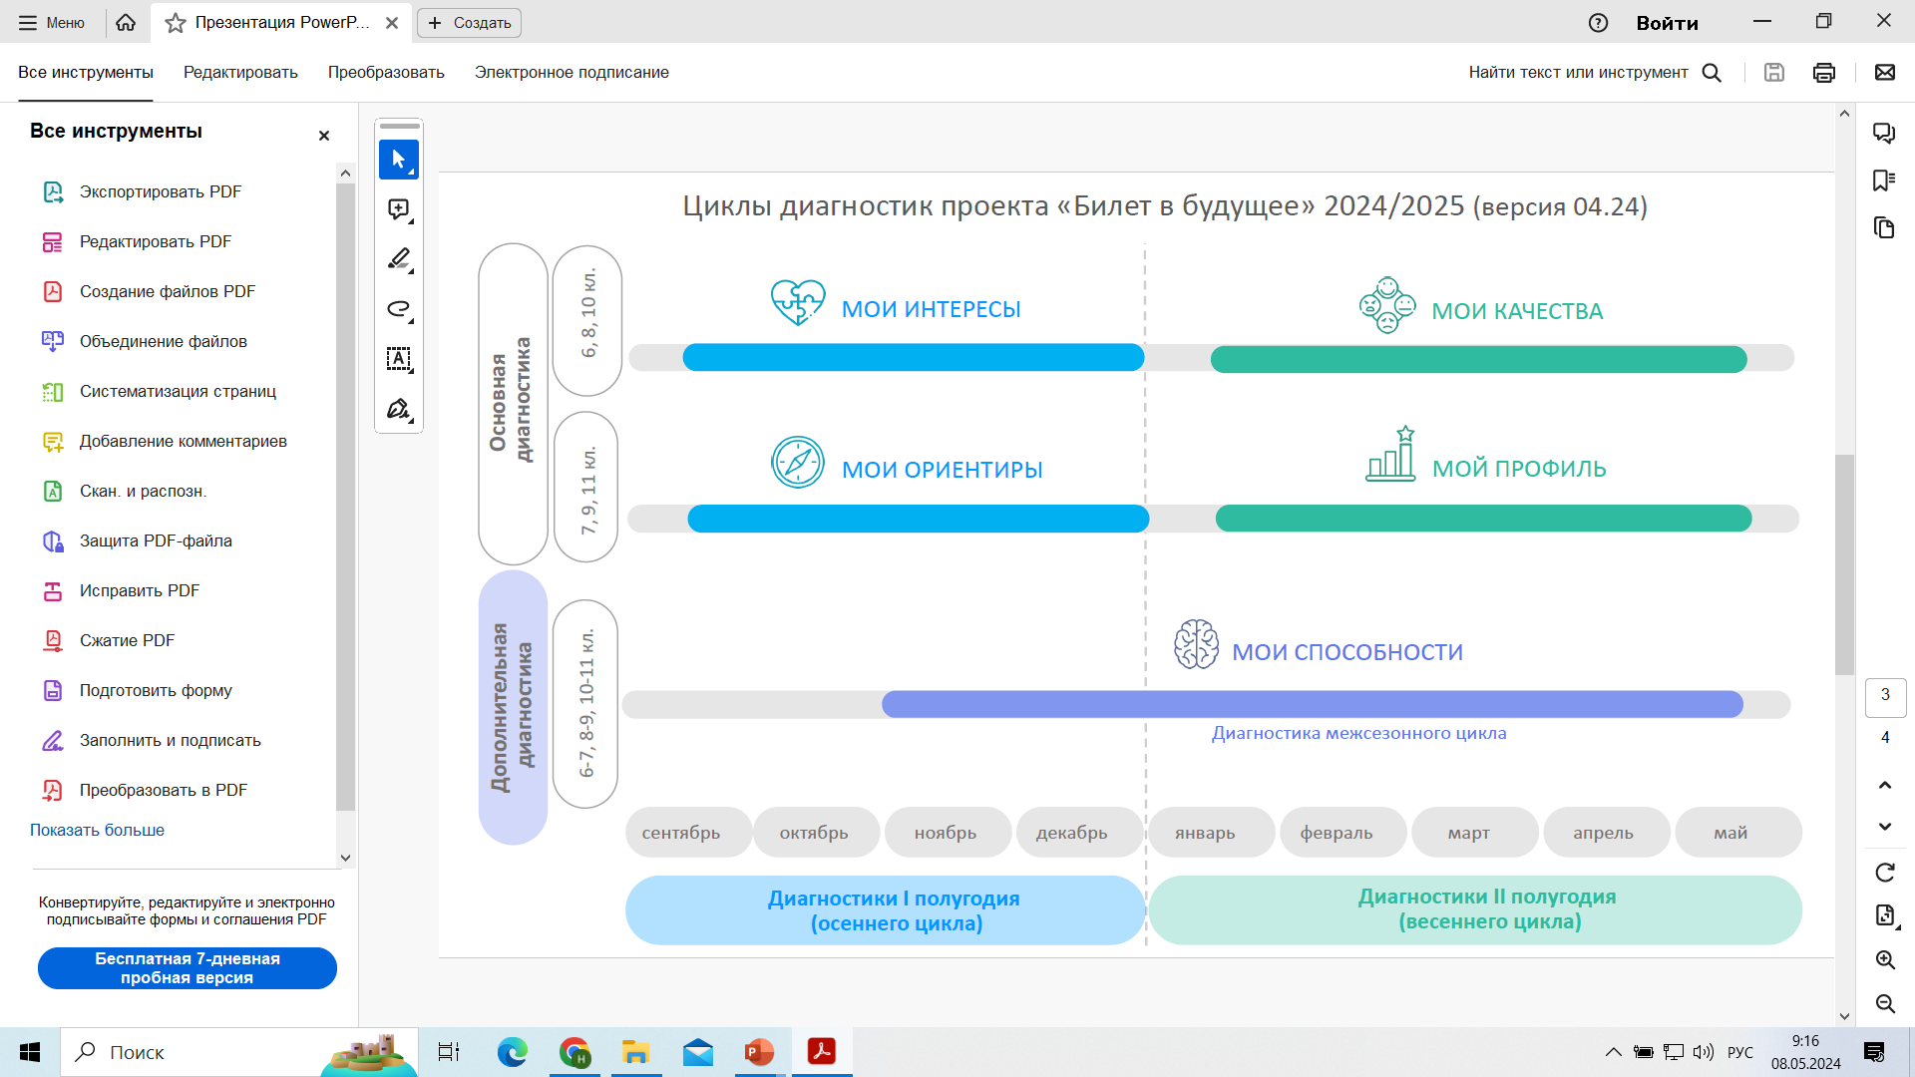

Slide 9
Образовательный интенсив для администраторов продлен до
1 октября 2024г.

Slide 11
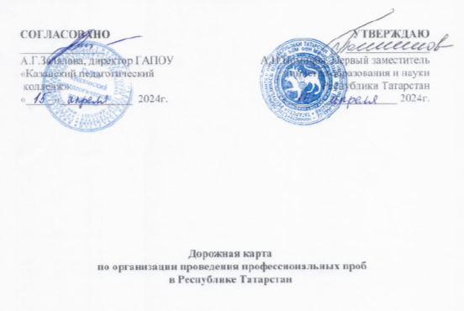
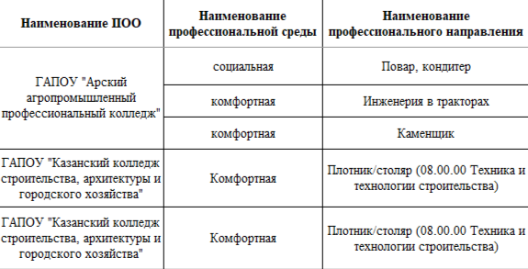
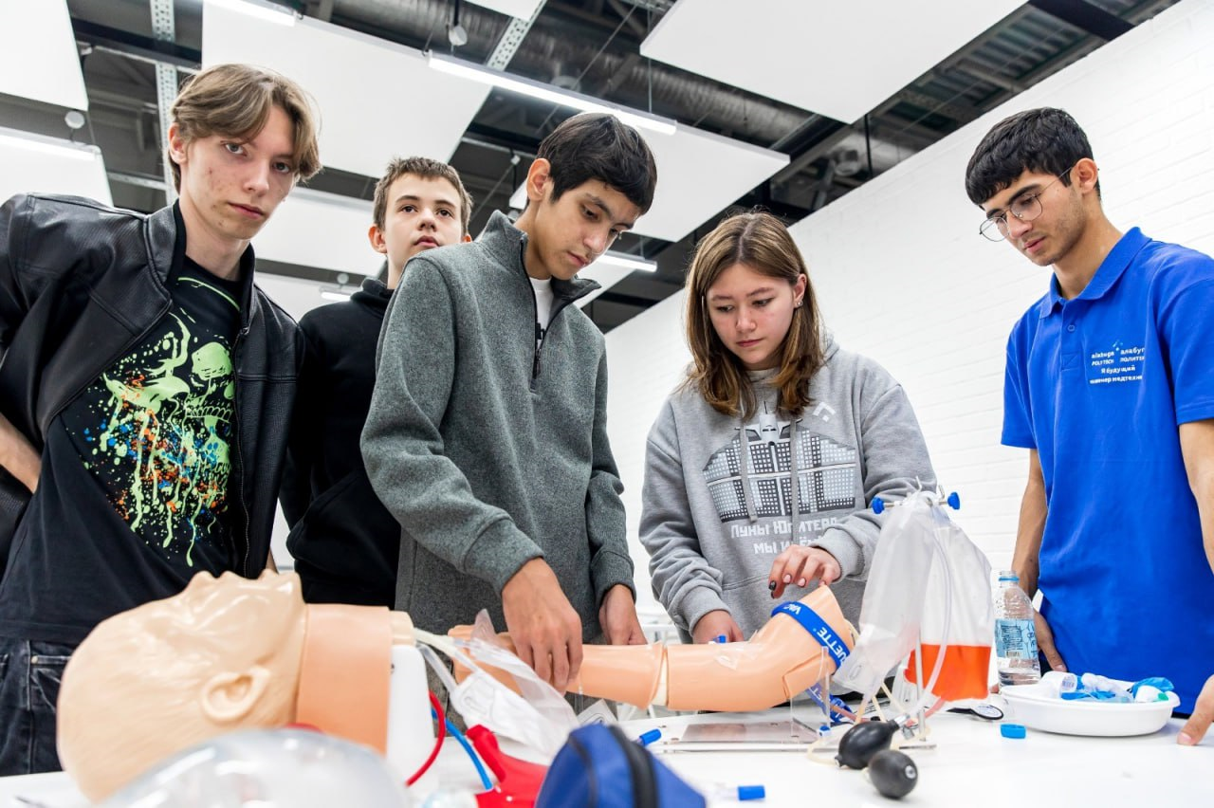
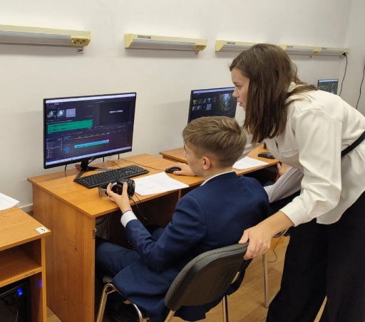
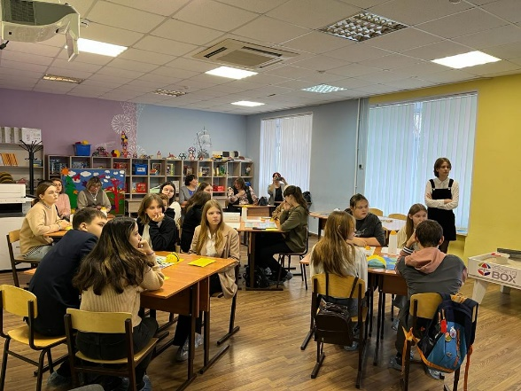
Профессиональные пробы на базе профессиональных образовательных организаций Республики Татарстан
Всего отправлено программ профопроб - 103, согласовано ФО - 58,
на согласовании и на проверке - 45

Slide 12
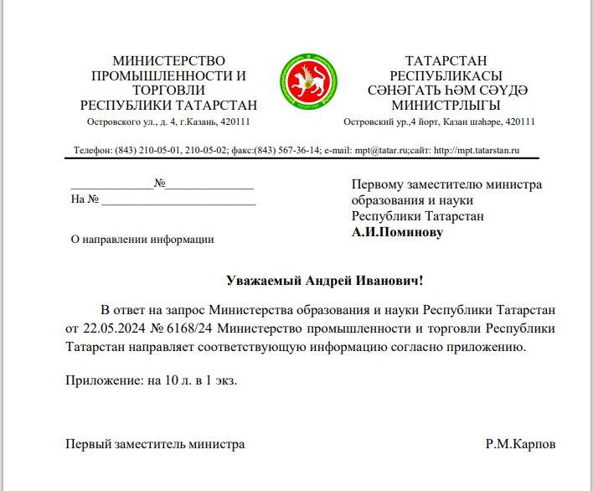
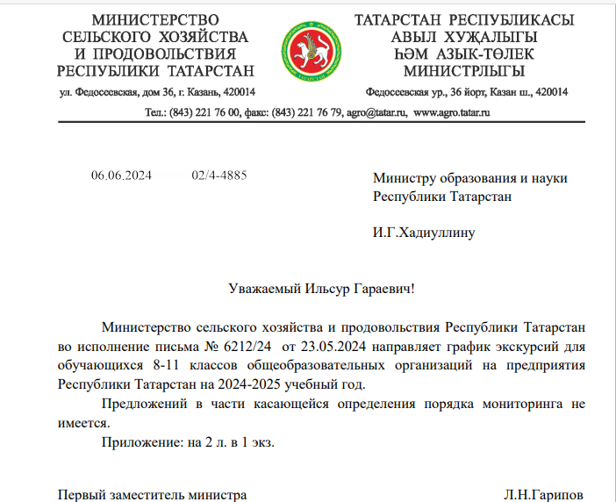
План работ по привлечению предприятий из реального сектора экономики для проведения профессиональных проб, экскурсий, мастер-классов для школьников.
Графики посещения обучающимися предприятий и организаций в рамках реализации ЕМП прилагаются к Региональному плану профориентационной направленности на 2024-2025 учебный год.
11 корпоративных музеев
54 предприятия и организаций

Slide 13
Совместный проект с МБОУ «Татарско-русская СОШ №10 с углубленным изучением отдельных предметов» Приволжского района г. Казани

Slide 15
Мероприятия по проведению
разъяснительной работы с педагогическими работниками
Форум для педагогов-навигаторов в рамках реализации Единой модели профориентации на базе ГАОУ «Полилингвальный комплекс «Адымнар – путь к знанию и согласию» г.Казани (приказ от 19.07.2024г. № под-1321/44)
Курсы повышения квалификации, организуемые региональным оператором, по теме «Реализация профминимума в образовательных организациях: современные технологии профориентации и педагогическое сопровождение самоопределения обучающихся 6-11 классов», в объеме 36 часов, осень 2024 г. (по запросу)
Курс занятий «Россия – мои горизонты» - 100% (1291 шк)
расширение сети профильных предпрофессиональных классов
План работ по привлечению предприятий из реального сектора экономики
Работа Интерактивной выставки- практикума «Лаборатория будущего» в парке «Россия – моя история» начнется с 9 сентября 2024г.
- ВКС по организации профмероприятий;
- беседы,
- инструктажи,
- курсы ПК,
- разъяснительная работа
https://copp16.ru/prof_minimum,
https://copp16.ru/bvb24
группа в телеграмм-канале: https://web.telegram.org/k/#@profminimumRT.

Slide 16
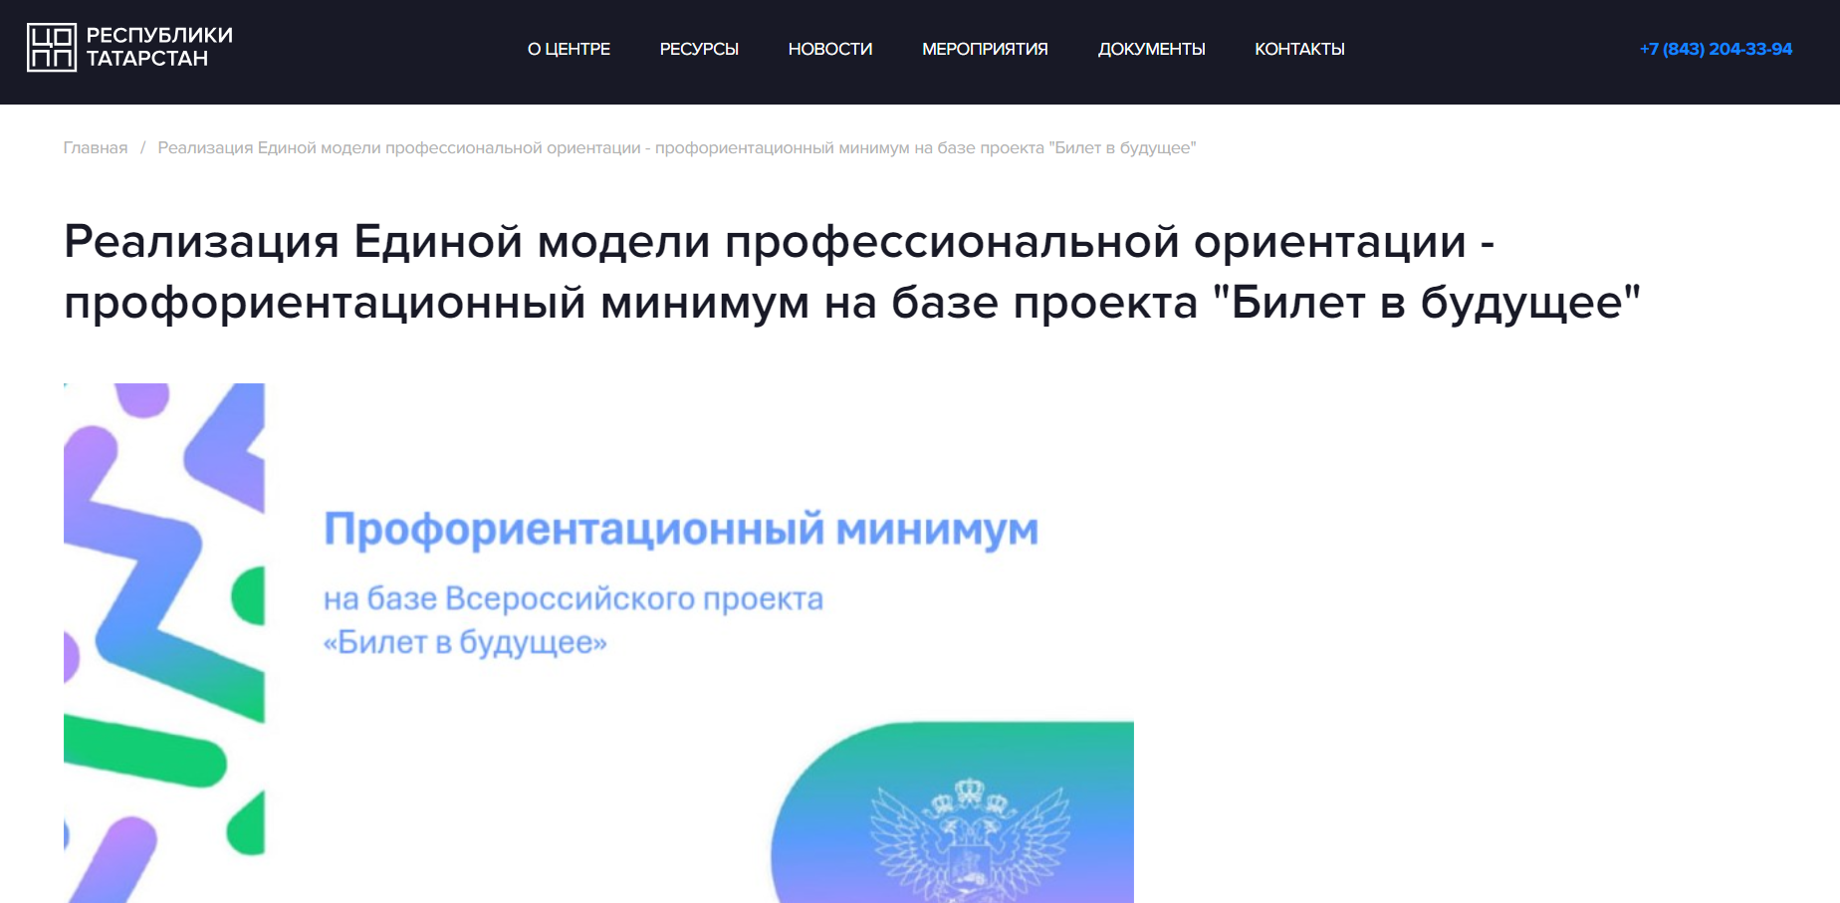
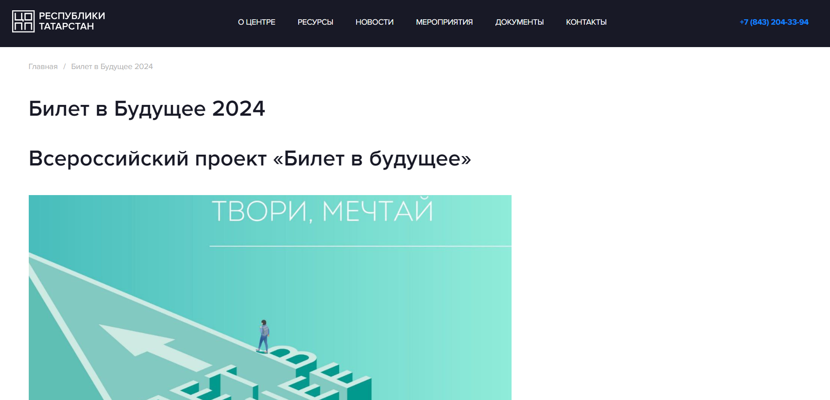
Информация о региональных профориентационных мероприятиях представлена на:
Приказы и письма МО и Н РТ
Письма Регионального оператора
Единый агрегатор – платформа https://copp16.ru/prof_minimum,
https://copp16.ru/bvb24
группа в телеграмм-канале https://web.telegram.org/k/#@profminimumRT

Slide 17
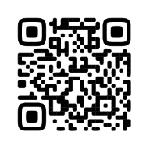
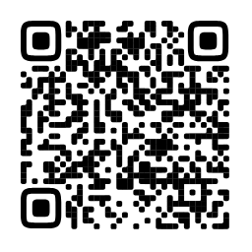
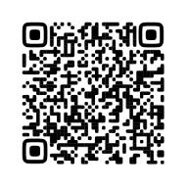
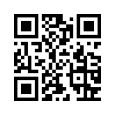
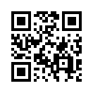
Телеграм канал проекта
Профминимум:
https://t.me/profminimumRT
Телеграм канал:
https://t.me/copp16t
Группа Вконтакте: https://vk.com/public215674084
Сайт: https://copp16.ru/
Платформа:
https://prof.market/

Slide 18
Спасибо за внимание!
Игътибарыгыз өчен рәхмәт!

